Slide 1

Universidad de Sevilla
Máster Universitario en Lógica, Computación e Inteligencia Artificial
Diseño e implementación de una ontología para la gestión del conocimiento en el sector turismo y hostelería
Realizado por: Elvin Jesús Reyes Vargas
Dirigido por: Antonia María Chávez

Slide 2
Estructura de la presentación
Motivación y objetivo central
Marco teórico y actualidad
Diseño e implementación
Análisis de Resultados
Conclusiones y líneas futuras de trabajo

Slide 3
Motivación y objetivo central

Slide 4
Motivación y objetivo central
Diseñar e implementar una ontología para la gestión del conocimiento en el dominio turismo, a través de la que se pueda estructurar una base sólida del sector, y se pueda comprender de forma progresiva el rol de cada elemento que lo compone.

Slide 5
Marco teórico y actualidad

Slide 6
Conceptos clave
La Web Semántica
Web 3.0
Linked Open Data
Datos abiertos vinculados
RDF
Resource Description Framework
o Marco de descripción de recursos
OWL
Ontology Web Language
o Lenguaje de Ontología Web
SPARQL
Simple Protocol and RDF Query Language
o Protocolo simple y lenguaje de consulta RDF

Slide 7
Diseño e implementación

Slide 8
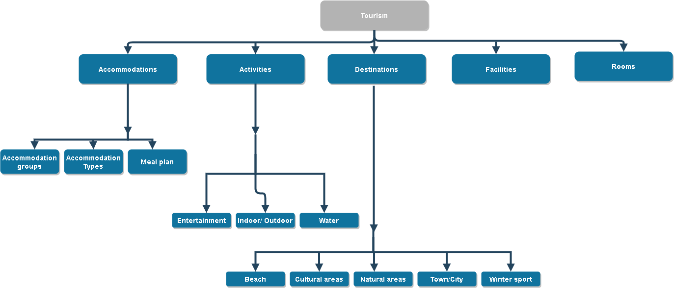
Diseño de la ontología

Slide 9


Implementación web de la ontología:
Estructura del proyecto
Interfaz de usuario
MVC
Bootstrap
Jquery
Ajax
Javascript
VueJs
Refit
Aplicación
dotNetRDF
Infraestructura
API
REST
JSON
Swagger
Modelos

Slide 10
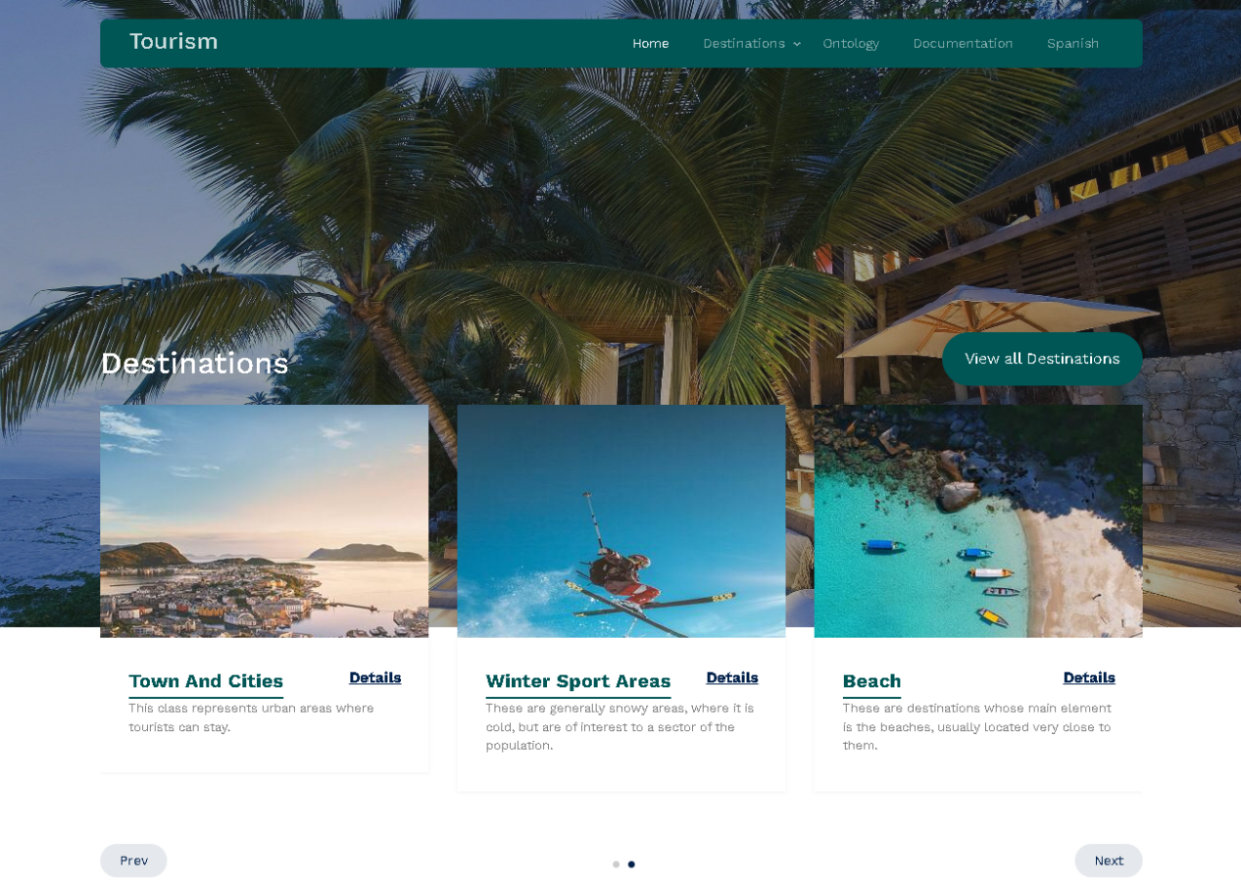
Representación del conocimiento en la web

Slide 11
Análisis de Resultados

Slide 12
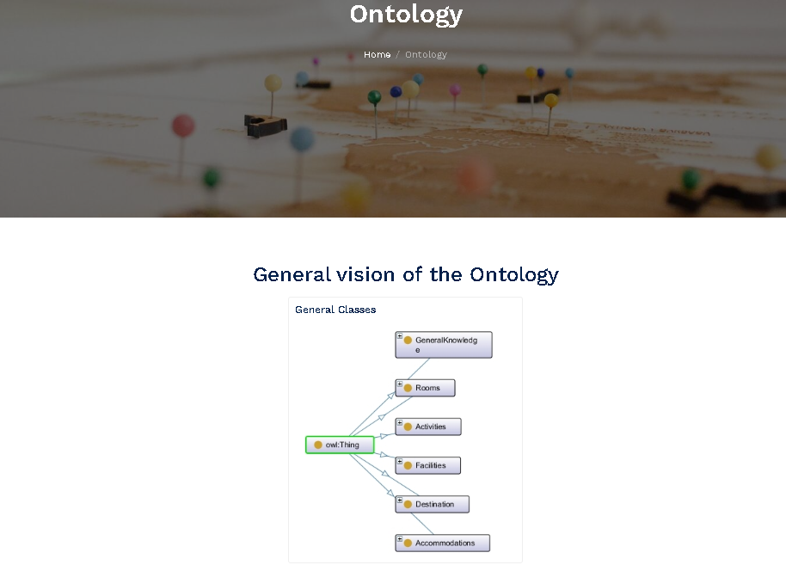
Análisis de Resultados: Diseño de la ontología

Slide 13
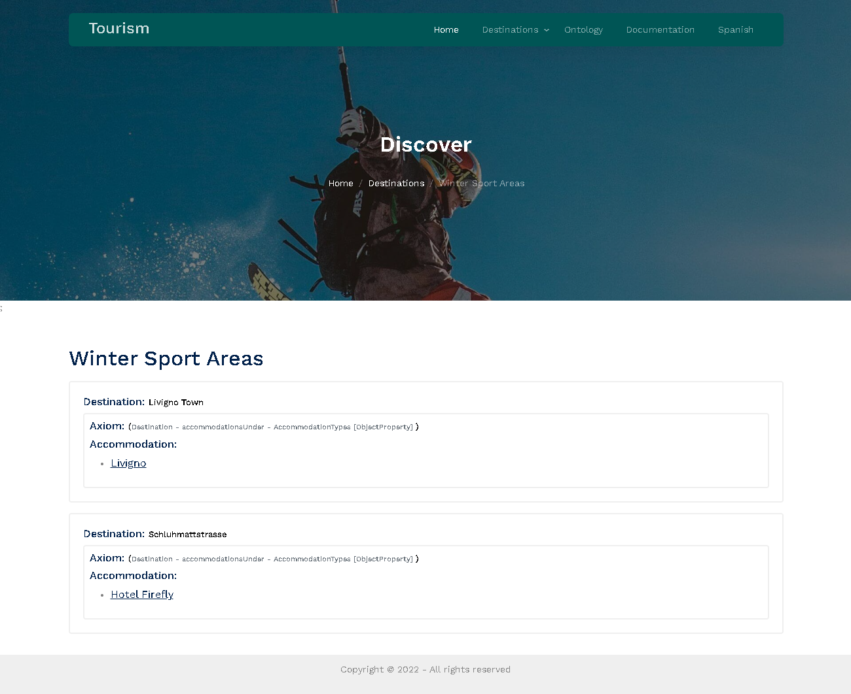
Análisis de Resultados: Representación del conocimiento

Slide 14
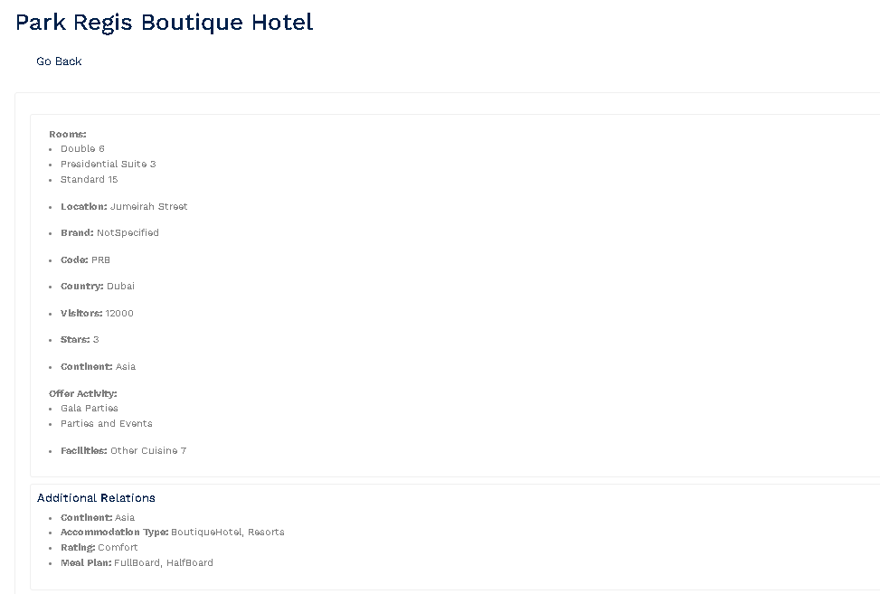
Análisis de Resultados: Representación del conocimiento

Slide 15
Conclusiones y líneas futuras de trabajo

Slide 16
Conclusiones y líneas futuras de trabajo
Extender la ontología, con el objetivo de contemplar otras entidades del proceso.
Inclusión de un buscador sobre el conocimiento representado.
Uso de metodologías más eficientes para la extracción del conocimiento.
Integración completa con los metadatos propuestos para la Web Semántica.

Slide 17
Diseño e implementación de una ontología para la gestión del conocimiento en el sector turismo y hostelería

